Slide 1



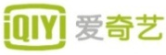













全网优质媒体资源 – 视频OTV资源
整合近30家优质视频媒体平台，覆盖5亿视频用户
01
优土
爱奇艺
腾讯视频
搜狐视频
乐视
PPTV
芒果TV
酷六
56视频
暴风影音
迅雷
风行网
……
02
03
新蓝网
爆米花
CC视频
电影网
……

Slide 2


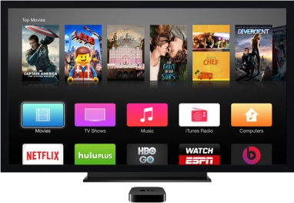





全网优质媒体资源 – OTT资源
智子云OTT资源目前涵盖了华数TV，风行TV，Adview国内智能电视，爱奇艺，PPTV，芒果TV等资源
6大OTT资源，覆盖全国互联网电视
让电视广告从此定向投放“对的人“
1
2
3
4
5
6

Slide 3

优势媒体介绍 – 腾讯社交广告
媒体排名
社交网络媒体流量排名TOP1，日曝光超百亿
用户规模
覆盖腾讯全明星系产品（QQ空间、 QQ客户端、手机QQ空间、手机QQ、微信、 QQ音乐客户端、腾讯新闻客户端、腾讯视频客户端等诸多平台）
定向支持与购买方式
定向支持：基础属性定向（性别、年龄、地域、LBS商圈等）、人群定向（购物兴趣、访客定向等）、行为定向（粉丝定向、付费用户定向等）
购买方式： CPM/CPC
微信
QQ空间
QQ音乐

